Slide 1

ГБОУ РМ СПО «Саранский государственный промышленно-экономический колледж»
Экзамен квалификационный
как форма аттестации по профессиональному
модулю основных профессиональных
образовательных программ
в соответствии ФГОС СПО
Максимова Алла Викторовна,
заместитель директора по учебной работе
ГБОУ РМ СПО «Саранский государственный
промышленно-экономический колледж»

Slide 2
Нормативно-правовая база введения и реализации ФГОС СПО
ГБОУ РМ СПО «Саранский государственный промышленно-экономический колледж»
Федеральный закон "Об образовании в Российской Федерации" от 29 декабря 2012 года №273-ФЗ (п.6.1 ст.9, п.5 и 7 ст.14, п.1 и 3 ст.15, п.1 и 2 ст.20, п.2 ст.32)
Порядок организации и осуществления образовательной деятельности по образовательным программам среднего профессионального образования, утвержденный Приказом Министерства образования и науки РФ от 14 июня 2013 г. N 464
Перечень специальностей СПО - утвержден приказом МОН РФ от 29.10.13 №1199

Slide 3
Учебно-методическая база введения и реализации ФГОС СПО
ГБОУ РМ СПО «Саранский государственный промышленно-экономический колледж»
Рекомендации по формированию примерных программ учебных дисциплин СПО на основе ФГОС СПО (27 августа 2009г.)
Рекомендации по формированию примерных программ профессиональных модулей СПО на основе ФГОС СПО (27 августа 2009г.)
Письмо МОН РФ от 20.10.2010 №12-696 "О разъяснениях по формированию учебного плана ОПОП НПО/СПО"
Письмо ФИРО от 05.08.2011 №01-01-05/709 "О рекомендациях издательств по использованию учебной литературы при реализации образовательных программ НПО и СПО в рамках ФГОС 3-го поколения"
Письмо МОН РФ от 29.05.2007 №03-1180 "Рекомендации по реализации образовательной программы среднего (полного) общего образования в ОУ НПО/СПО"

Slide 4
ФГОС включает в себя:
ГБОУ РМ СПО «Саранский государственный промышленно-экономический колледж»
требования к структуре основных образовательных программ» (требования к соотношению (объемам) составляющих программы и требования к соотношению обязательной части программы и части, которая формируется участниками образовательного процесса)
требования к условиям реализации основных образовательных программ» (требования к материально-техническому, учебно-методическому и кадровому обеспечению реализации основной образовательной программы).
требования к результатам освоения основных образовательных программ" (требования к общим, профессиональным компетенциям, а также знаниям, умениям и развитию)

Slide 5
ГБОУ РМ СПО «Саранский государственный промышленно-экономический колледж»
ОСНОВНАЯ
ПРОФЕССИОНАЛЬНАЯ
ОБРАЗОВАТЕЛЬНАЯ
ПРОГРАММА ОУ
совокупность учебно-методической документации
в соответствии со ст. 9 п.6.1. ФЗ «Об образовании»
учебный план
календарный учебный график
рабочие программы учебных дисциплин и модулей
программы учебной и производственной практик
методические материалы, обеспечивающие реализацию соответствующей образовательной технологии
др. материалы, обеспечивающие воспитание и качество подготовки обучающихся

Slide 6
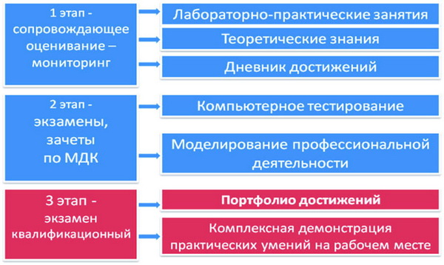
ГБОУ РМ СПО «Саранский государственный промышленно-экономический колледж»
Подготовка презентаций, тестирование

Slide 7
Оценка результатов обучения по профессиональному модулю
ГБОУ РМ СПО «Саранский государственный промышленно-экономический колледж»
Практики–ДЗ Экзамен
МДК–Э или ДЗ (квалификационный)
(возможно - Итогом проверки является
комбинированный) однозначное решение:
Использование рейтинговых «вид профессиональной
и накопительных систем деятельности освоен/ не
оценивания освоен»

Slide 8
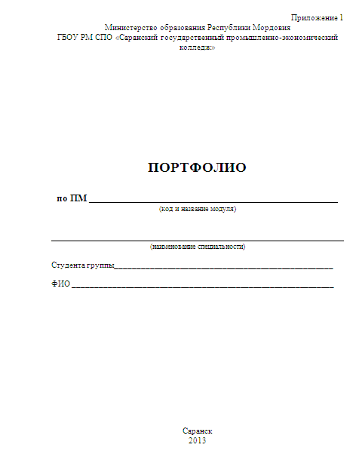
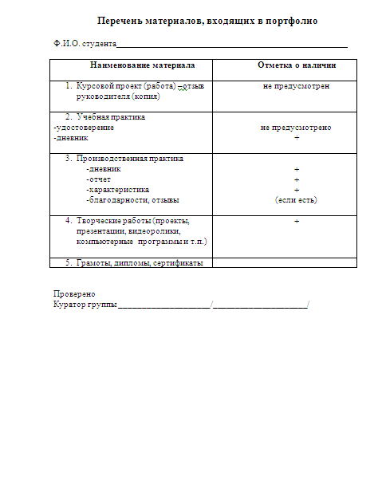

Slide 9
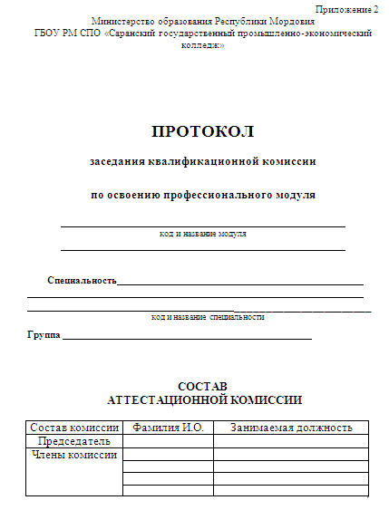
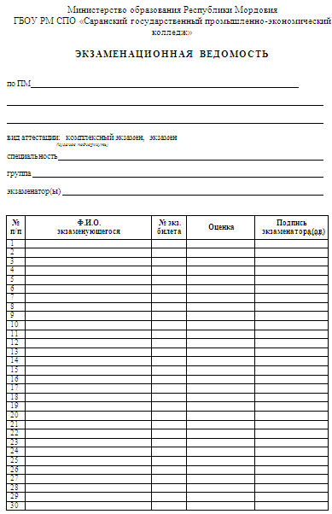

Slide 10
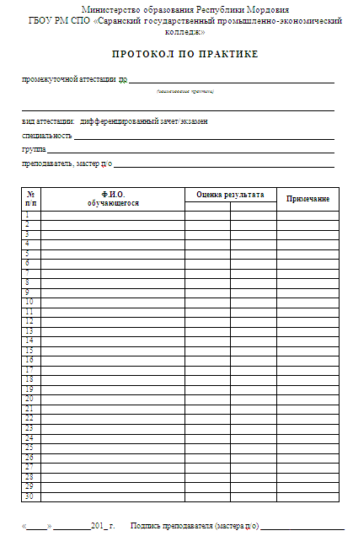
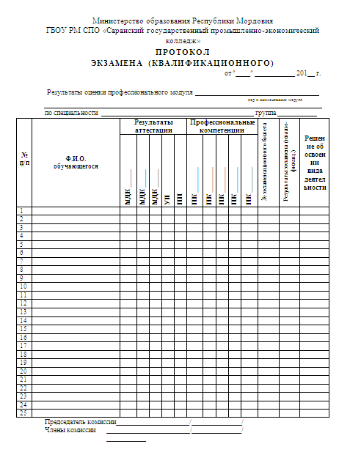

Slide 11
ГБОУ РМ СПО «Саранский государственный промышленно-экономический колледж»
СПАСИБО ЗА ВНИМАНИЕ!

